Slide 1
Redes de Distribución
de Energía.
COMPONENTES DE UN SISTEMA DE
TRANSMISIÓN HASTA 34.5 KV (AÉREO).

Slide 2

Conductores.
Consisten en un cuerpo o un medio adecuado como portador de corriente eléctrica, el material que forma un conductor eléctrico es cualquier sustancia que pueda conducir una corriente electica cuando este conductor se ve sujeto a una diferencia de potencial entre sus extremos.
Esta propiedad se llama conductividad y las sustancia con mayor conductividad son los metales.
Carga de ruptura (Kg/mm) par diferente materiales empleados conducción de la electricista.
Cobre duro | Aluminio Duro | Aluminio Aleado
37/45 | 16/20 | 30/40
Debido a la poca carga de ruptura, en las líneas de transmisión aéreas, estos se transforman en un inconveniente razón por la cual se recurren a cables de aluminio aleados reforzados con acero.
En la actualidad los conductores trenzados son combinaciones de aluminio y otros elementos más, para aportar características mecánicas al conductor entre los diferentes tipos de conductores de aluminio se tienen los siguientes:

Slide 3
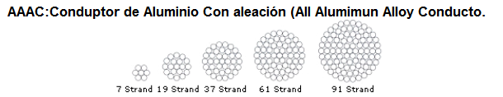
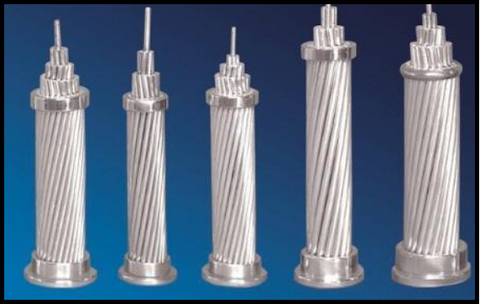
Conductores “AAAC”
Los “AAAC” Conductores de aluminio con aleación, tienen mayor resistencia a la tención que los conductores de aluminio tipo ordinario.
Utilizado normalmente como cable aéreo desnudo para distribución eléctrica primaria y secundaria.
Es fabricado usando aleación de aluminio de alta fortaleza propiciando así una alta relación resistencia / peso.
La aleación de aluminio del cable AAAC ofrece mayor resistencia a la corrosión que el cable ACSR.

Slide 4
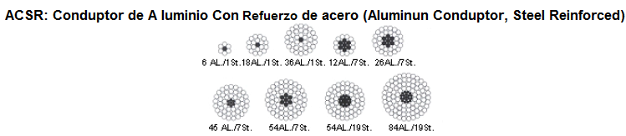
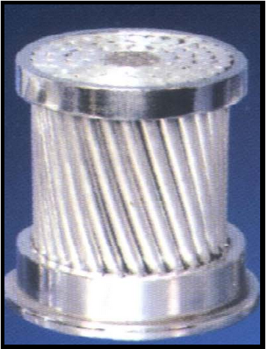
Conductores ACSR
Los “ACSR” Conductores de aluminio con refuerzo de acero, consisten en un núcleo central de acero rodeado por capas de alambres de aluminio.
Utilizado normalmente como cable aéreo desnudo para distribución eléctrica primaria y secundaria.
El conductor ACSR ofrece una fortaleza óptima para el diseño de líneas de transmisión.
El cableado con núcleo variable de acero permite alcanzar la dureza deseada sin sacrificar la corriente máxima que puede soportar el cable

Slide 5
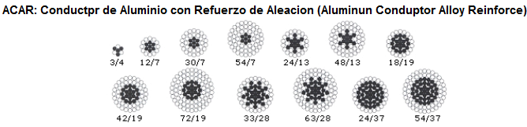
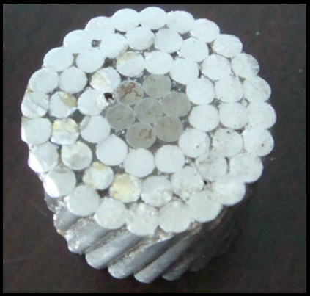
Conductores “ACAR”
Los “ACAR” o conductores de aluminio con refuerzo de aleación tienen un núcleo de aluminio de alta resistencia rodeados por capas de conductores eléctricos de aluminio tipo especial .
El conductor de aluminio con refuerzo de aleación de aluminio es una opción excelente en cuanto a conductores donde se necesita capacidad de carga de corriente, alta resistencia y conductor de menor peso, ya que son fundamentales para el diseño de la línea eléctricas.

Slide 6
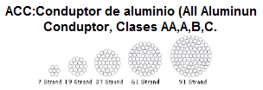
Conductor homogéneo de aluminio puro (ACC)
El aluminio es, después del cobre, el metal industrial de mayor conductividad eléctrica. Esta se reduce muy rápidamente con la presencia de impurezas en el metal, por lo tanto para la fabricación de conductores se utilizan metales con un título no inferior al 99.7%, condición esta que también asegura resistencia y protección de la corrosión. Los conductores de aluminio 1350 de se clasifican de la siguiente forma:
Clase AA: Conductores normalmente usados en líneas de transmisión aéreas.
Clase A: Conductores a ser recubiertos por materiales resistentes al clima y conductores desnudos con alta flexibilidad.
Clase B: Conductores a ser aislados con diversos materiales y conductores que requieren mayor flexibilidad.
Clase C: Conductores que requieren la más alta flexibilidad.

Slide 7


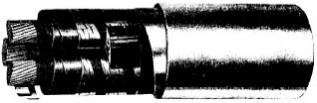
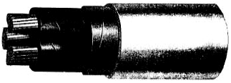

Un solo conductor solido, conductor redondo compacto.
Tres conductores con relleno de aceiten.
Tres conductores Apantallados conductores de sector compacto.
Tres conductores trenzados, conductores de sector compacto.
Un solo conductor con relleno de aceite.

Slide 8


Cables.
Es definido como el conjunto de formas de uno o varios conductores trenzados, debidamente aislados, previstos de uno o más recubrimientos, protectores requeridos para que el conductor no sea afectado por la corrosión, deterioro mecánico, existe una cantidad de conductores que son agrupados básicamente en dos clases.
Cable mono polar: cuando posee un solo conductor o un solo cableado.
Cable multi polar: cuando posee dos o más conductores o cableados.
Muestra de distintos tipos de cables de potencia.
Cable mono polar trenzado.
Cable mono polar trenzado.
Cable multi polar tradicional.
Cable multi polar de potencia con apantallamiento

Slide 9
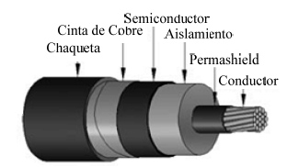
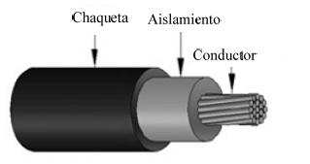
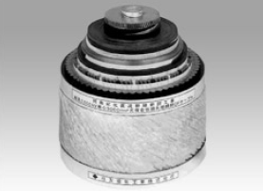
Corte transversal de un cable de 13,8 Kv
Corte transversal de un cable de 600 V
Corte de la sección transversal de un conductor Sub-Acuático

Slide 10

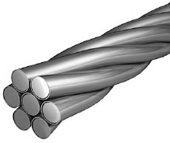
Características físicas y mecánicas de los conductores.
Calibre mínimo en milímetros cuadrados según la distancia entre apoyos.
Vista de la sección transversal de un conductor Cooperweld

Slide 11
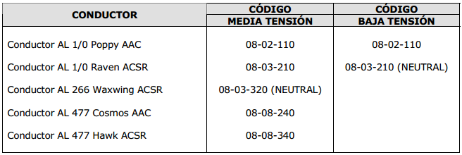
Especificaciones generales para la construcción de líneas aéreas de distribución Eléctrica 13.2 KV y 34.5 KV esto en torno a conductores.
Tabla de conductores de aluminio normalizados para líneas aéreas de distribución
Usos de los Conductores.
Los conductores de aluminio del tipo AAC (todo aluminio), se usarán en vanos no mayores que 50 metros de longitud.
Los conductores de aluminio del tipo ACSR (aluminio con alma de acero), se usarán en vanos con longitudes entre 51 y 100
metros.
En los casos de áreas de alta contaminación, se debe considerar el uso del ACSR con alma de acero con capa AW y grasa
anticorrosiva.

Slide 12


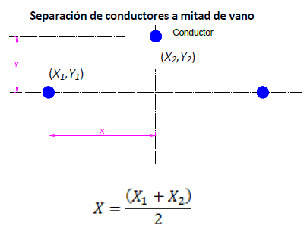

X: Distancia horizontal proyectada entre los conductores a mitad de vano (m).
X1: Distancia horizontal proyectada entre el conductor central y uno en un extremo de la estructura (m).
X2: Distancia horizontal proyectada entre el conductor central y el otro conductor (m).
Distancia mínima entre conductores de línea.
La distancia horizontal entre fases determina la separación mínima que debe tener el punto de fijación de los conductores a la estructura en un mismo plano horizontal, con el fin de evitar fallas entre fases a lo largo de la línea.
La formulación que se presenta a continuación, considera vanos entre estructuras de la misma altura y emplazadas en terreno nivelado.
Y: Distancia vertical proyectada entre los conductores a mitad de vano (m).
Y1: Distancia vertical proyectada entre el conductor central y uno en un extremo de la estructura (m).
Y2: Distancia vertical proyectada entre el conductor central y el otro conductor (m).
Para el cálculo de la distancia horizontal mínima entre fases, se aplica la siguiente fórmula:
V : Tensión de línea (kV).
K: Coeficiente que depende del balanceo de los conductores.
Si el aislamiento es del tipo rígido, este valor es 1. (Ver la siguiente Tabla)
F: Flecha del conductor a mitad de un vano nivelado a temperatura promedio (m).
li: Longitud del aislador tipo suspensión con libertad de balanceo asociado a los conductores.
Para los aisladores tipo Pin y Line Post este valor es 0 (m).

Slide 13
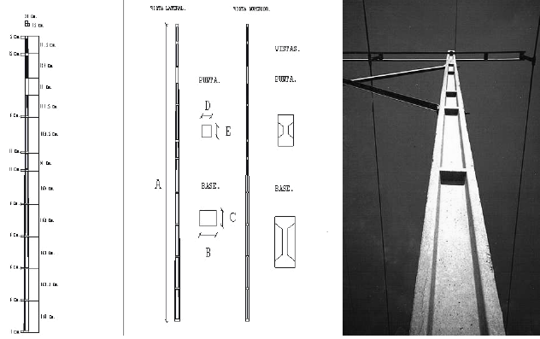
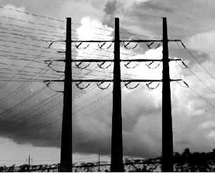
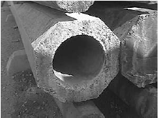


Postes simples de hormigón.
Soportes estructuras o torres.
Ejemplo de poste centrifugado.
La función de los soportes es la de mantener a los conductores alejados entre sí y con el suelo, esto para evitar arcos entre conductores o problemas de bajo y al lado de los mismos.
La naturaleza de los soportes es muy variada, en los sistemas de transmisión estos suele ser metálico, de concreto o de madera y su selección depende de un análisis económico.
La materia prima de las estructuras ha sido siempre una respuesta a las facilidades de los recursos naturales lo cual ha desarrollado técnicas muy particulares en cada país, nuestro país en su etapa de iniciarse en estas nuevas técnicas ha tenido la oportunidad de ensayar experiencias de diferentes países y de buscar costos menores.
Los soportes deben ser resistentes a los agentes externos, tales como vientos, nieve lluvia, ETC y además deben de brindar una facilidad de instalación.
En el diseño de una línea de transmisión deben considerarse no aparatar más de lo necesario los conductores de los soportes, ya que las líneas mas económicas resultan de un buen diseño de esta distancia.
Poste de concreto octagonal.
Los soportes son estructuras destinadas para mantener en la línea de transmisión aérea los conductores separados entre sí y de tierra, los soportes pueden ser básicamente de dos tipos:
Postes.
Torres.

Slide 14
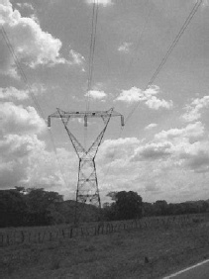
Torres.
Con el nombre de torres se, es denominado a los soportes metálicos de elementos ensamblados, distintos a la mayoría de las líneas de transmisión de energía en alta tensión.
Quizás el más difundido de los marteriales usados para las líneas de transmisión es el acero especialmente en forma de perfiles o ángulos.
Existen en países industrializados empresas destinadas exclusivamente a producir una gama muy amplia de perfiles incluso a producir con resistencia mayor a las normales, con lo cual se logra bajar el peso final de las estructuras.
Esto unido a un marco mundial pone en situación ventajosa a dichas fábricas en lo que a costo se refiere, en Venezuela se importaron torres, hasta hace pocos años y se inicio la contrucción de ellas en el país utilizando perfiles nacionales aunque en los primeros pasos era necesario la importación de materia prima por la poca diversidad de productos de la siderúrgica nacional, esto es un aspecto bastante importante aun hoy en día; y que incide en los costos, porque si bien es cierto que la gama de perfiles es amplia, no puede lograrse que ella sea tan fina como para ajustar exactamente a los requerimientos mecánicos permitirían menos secciones de acero, el resultado es una estructura más pesada.
Torres de 400 KV, DE LA empresa EDELCA.

Slide 15
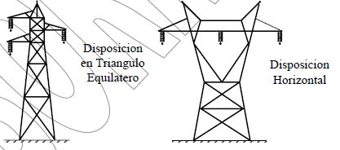
Clasificación de los soportes.
Los soportes puede ser clasificados según:
Su habilitación.
El tipo de fundación habilitado.
Su amplitud para resistir los esfuerzos longitudinales.
En los soportes según la habilitación utilizada se distinguen dos grandes clases:
Sistemas de fases escalonadas.
Sistema de fases Horizontales.
Tipos de torres.

Slide 16
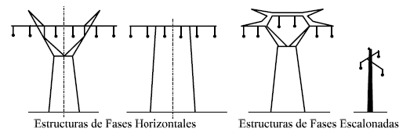
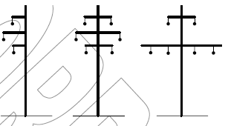
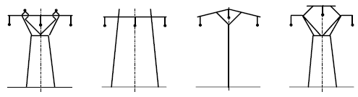
Torres de fases escalonadas.
Torres de fases horizontales.

Slide 17
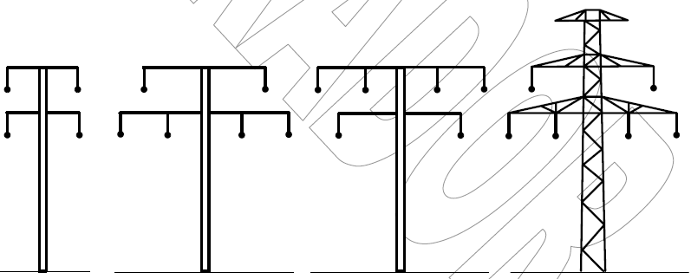
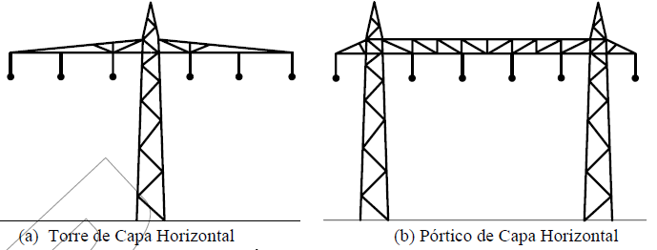
Torres de fases escalonadas.
Torres de fases horizontales.

Slide 18

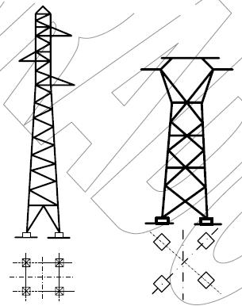
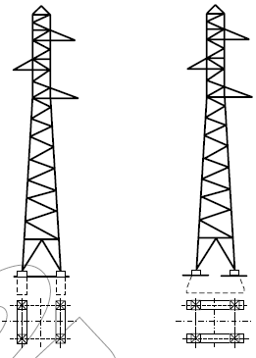
Clasificación de los soporte según el tipo de fundación utilizado:
La fundición es la estructura de obra civil, encargada de realizar el sustentó en el suelo del soporte, de acuerdo al tipo de ellas los soportes podemos clasificarlos de la siguiente forma :
Soporte de fundación simple o única (Fundación Monopoda).
Soporte de fundación separado o independiente(Tetrapodra).
Soporte Fundación doble (Fundición Bipoda).

Slide 19
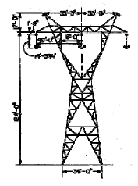
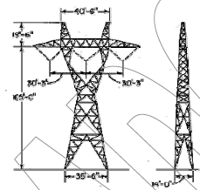
Clasificación de las torres según su resistencia a los esfuerzos longitudinales.
Esta calcificación comprende tres tipos principales de estructuras.
Torres semirrígidos: estos poseen pocos o nulos esfuerzos longitudinales, por economía poseen torres de sección rectangular esto sin justificación técnicas precisas.
Torre auto soportante de 500 KV (Tennesse Valley Authorithy)
Torres rígidas: la rapidez de la estructura debe responder a condiciones precisas, estás deben ser diseñadas para satisfacer hipótesis determinadas, de esfuerzos longitudinales y transversales y otras tensiones simultáneas.
Torre semiflexible de acero, 500 KV
Torres flexibles: es una estructura con una campa de deformación elástica mayor a las anteriores esto en la estructura metálica, en este tipo la estabilidad del conjunto está ligada estrechamente a la conservación de las formas geométricas elementales de cada una de las partes de la estructura..son especialmente en terrenos de poca variación y en vanos relativamente cortos.

Slide 20
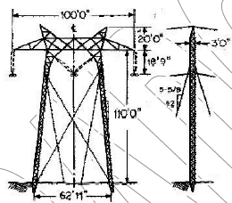
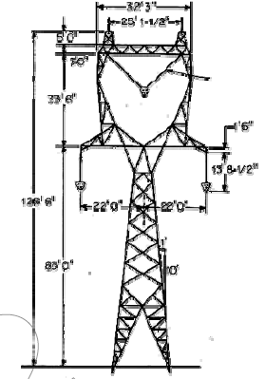
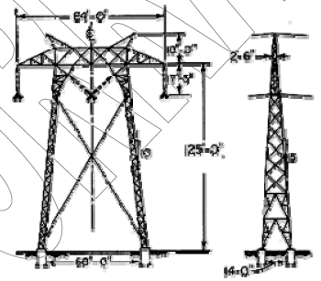
Torre de aceros de 500 KV usadas en zonas montañosas por Pacifie Gas And Electric Company.
Torres de acero para balles usada por
Pacifie Gas And Electric Company.
Torre de suspensión de 500 KV.

Slide 21
Transformadores de medida.
Conexionados del bobinado primario en los transformadores de tensión:
Existen varios tipos de transformadores de medida como lo son.
Bobinado primario conectado entre fases: en este tipo de conexión, los bornes del bobinado primario se conectan directamente a las fases de la línea.
Este conexionado es el utilizado cuando lo que se quiere es medir la tensión de línea o tensión entre fases.
1-Transformadores de Tensión Inductiva.
2-Transformadores de Intensidad.
3-Transformadores Combinado.
Bobinado primario conectado a tierra: en ocasiones es necesario medir las tensiones que aparecen entre fases y tierra por razones de seguridad.
Dicha medida se consigue conectando uno de los bornes del bobinado primario a la fase y el otro borne a tierra.
4-Transformadores de Tensión Capacitiva.
5-Condensadores de Acoplamiento
Los transformadores de medida traducen las intensidades y tensiones de las líneas de A.T. a valores medibles por Contadores y protecciones.
6-Aislamiento Seco.
7-Bobinas de Bloqueo.

Slide 22



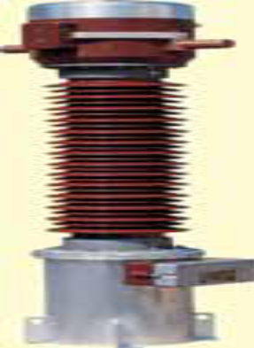
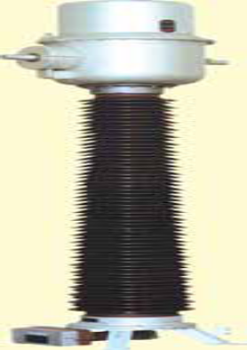
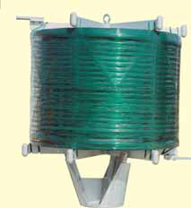
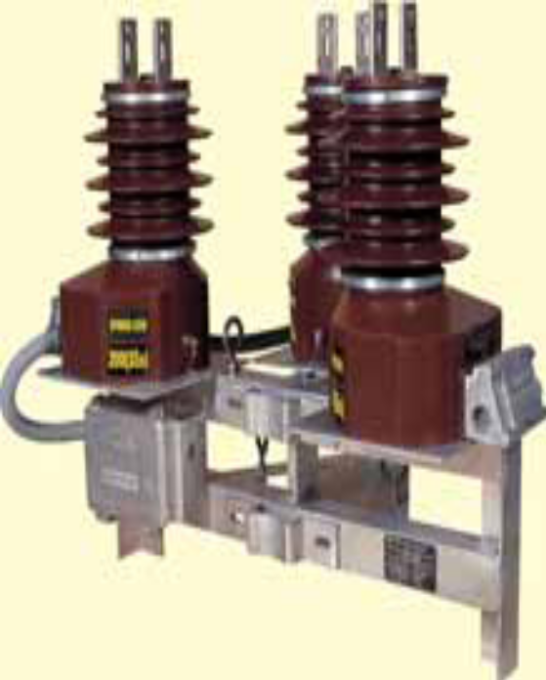
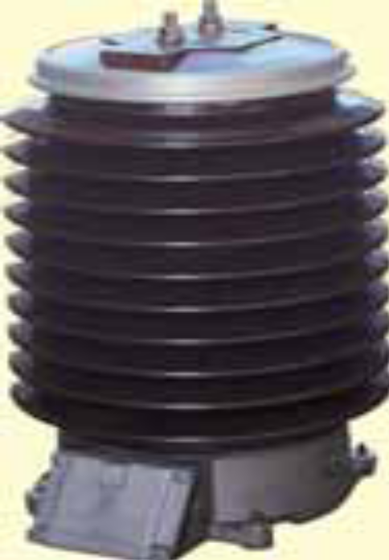
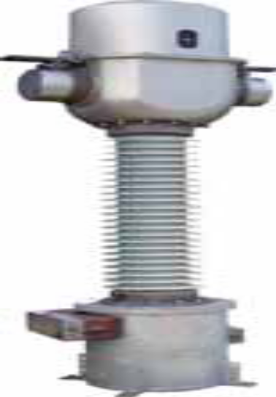
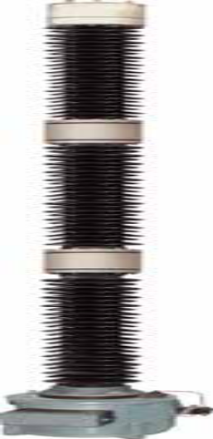
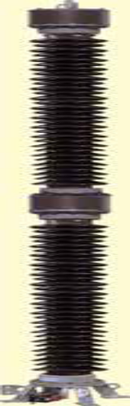
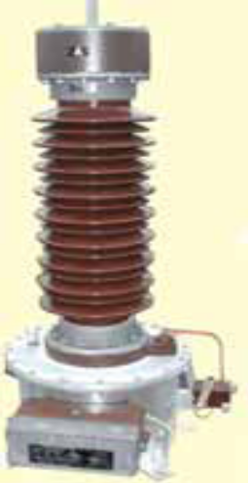
A continuación se mostraran algunos ejemplos de transformadores de medida.
2-Transformadores de tensión inductiva.
1-Transformadores de intensidad.
5-Bobinas de bloqueo.
7-Aislamiento +0seco.
3-Transformador combinado.
4-Transformadores de tensión capacitiva:

Slide 23
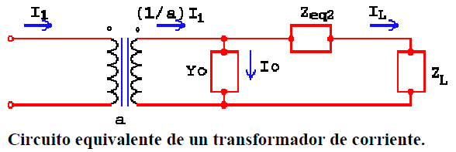
Trasformadores de corriente.
Los transformadores de corriente se utilizan para tomar muestras de corriente de la línea y reducirla a un nivel seguro y medible, para las gamas normalizadas de instrumentos, aparatos de medida, u otros dispositivos de medida y control.
Los valores nominales de los transformadores de corriente se definen como relaciones de corriente primaria a corriente secundaria.
Donde:
Yo: admitancia de excitación.
ZL: Impedancia de carga.
Zeq: Impedancia equivalente referida al secundario.
La inducción normal máxima en el Fe es muy baja, para trabajar linealmente y producir pérdidas magnéticas despreciables (la corriente de excitación "Io" es muy pequeña) son valores Faso-Riales.

Slide 24
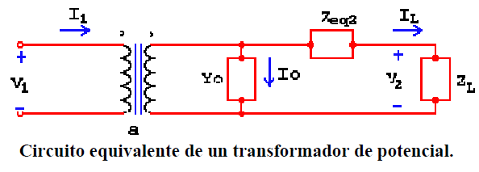
Transformador de potencial.
Es un transformador devanado especialmente, con un primario de alta tensión y un secundario de baja tensión.
Tiene una potencia nominal muy baja y su único objetivo es suministrar una muestra de tensión del sistema de potencia, para que se mida con instrumentos incorporados.
Además, puesto que el objetivo principal es el muestreo de tensión, esté deberá ser particularmente preciso como para no distorsionar los valores verdaderos.
Donde:
Zeq2:Impedancia equivalente, referida al secundario.
ZL:Impedancia del instrumento (voltímetro, similar).
V2: Tensión secundaria que deberá ser fiel reflejo de la primaria.
Y0 > 0
Siendo estos valores faso-riales.

Slide 25
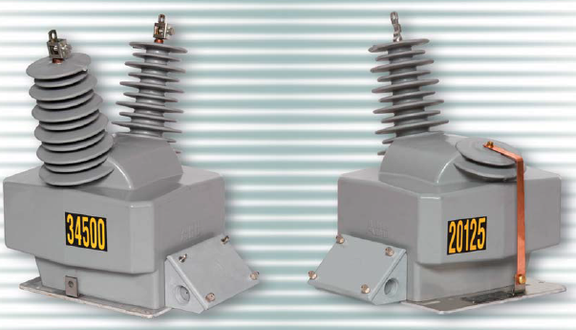
Transformadores de Potencial Tipos VOY-20 y VOY-20G 34.5 KV, 200 KV BIL, Exterior:
Características del Producto:
34.5 kV, uso exterior.
200 kV BIL.
60 Hertz.
Voltios Primario 14400-34500

Slide 26
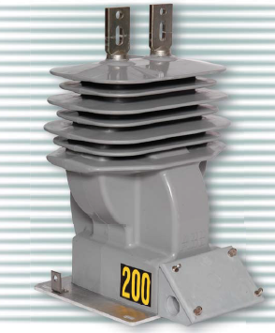
Transformador de Corriente Tipo KOR-20 34.5 KV, 200 KV BIL, Exterior
Características del Producto:
34.5 kV, Exterior
200 kV BIL
60 Hertz

Slide 27
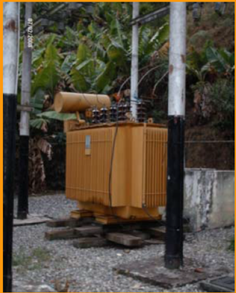
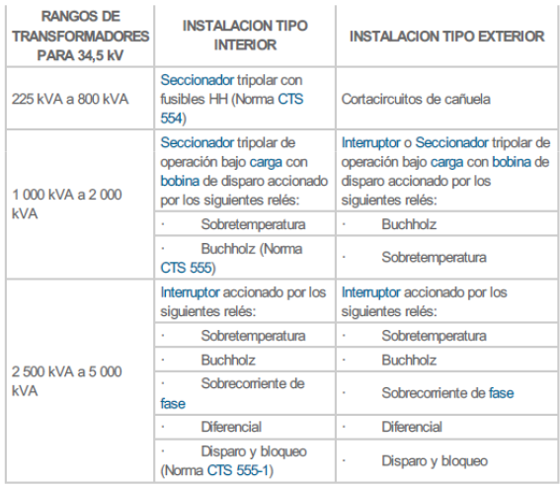
Transformador de 34,5 /13,8
Protecciones primarias de transformadores de 34,5 KV.

Slide 28
Tipos de fallas.
Tipos de fallas y sus causas en líneas de distribución.
Desde el punto de vista de su duración, las fallas sobre redes de distribución aérea pueden ser de naturaleza permanente o temporal.
Una falla permanente se define como una condición anormal que persiste, indiferentemente de la velocidad de operaciones de los dispositivos de protección de sobre corriente o del número de veces que estos realicen sus operaciones de apertura y reconexión del circuito durante la falla.
Podríamos decir que las causas típicas de las fallas permanentes son las siguientes:
Rotura de conductores o de aisladores.
Árboles caídos sobre líneas.
Daños de equipos.
Las causas típicas de fallas temporales son:
Ramas de árboles que tocan las líneas energizadas.
Arqueo de los aisladores.
Conductores que se tocan, batidos por el viento.

Slide 29
Los tipos de fallas que pueden ocurrir en un sistema de distribución aérea desde el punto de vista del número de conductores involucrados son:
De dos fases en contacto.
De dos fases a tierra.
De una fase a tierra.
Trifásicas.
Datos estadísticos muestran que las fallas de línea a tierra ocupan un lugar preponderante.
A continuación se presenta un cuadro comparativo del porcentaje de ocurrencia de los diferentes tipos de fallas.
Falla trifásica: 5 %
Dos líneas a tierra: 10 %
Fallas de líneas a líneas:15 %

Slide 30
Protección contra fallas temporales.
Debido a que la duración de este tipo de falla es de pocos ciclos, ellas son mejor tratadas con procedimientos que involucren aperturas y reconexiones automáticas del circuito.
De esta manera se logra que las anormalidades momentáneas sean despejadas en algunas de dichas operaciones.
Los dispositivos más adecuados para cumplir con este objetivo deberán poseer las funciones de apertura y reconexión ideales para despejar fallas temporales.
Entre estos dispositivos se encuentran el disyuntor y el reconectador de líneas.
Protección contra fallas permanentes
Para lograr una protección efectiva contra fallas permanentes se requiere que las secciones falladas de la línea sean automáticamente desconectadas del circuito sin perjudicar el buen funcionamiento del resto del alimentador y de esta manera lograr que sean afectados un número mínimo de suscriptores.
Esto se puede lograr mediante la utilización de seccionalizadores automáticos de líneas, y de fusibles.

Slide 31
Características de los sistemas de protección.
En pocas palabras podríamos decir que las características de los sistemas de protección son los siguientes:
1-Confiabilidad.
2-Selectividad.
3-Velocidad.
4-Estabilidad.
5-Sensibilidad.
Protecciones principales y respaldo.
Se pueden presentar problemas en:
Relés.
Problemas en el cableado.
Errores en valores de calibración.
En casos justificados se requiere redundancia de todo o parte fundamental del sistema de protección y equipo relacionado.
Esto es cierto en instalaciones de EHV principalmente.

Slide 32

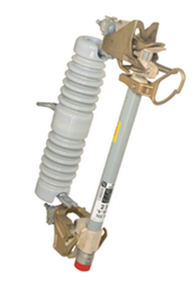
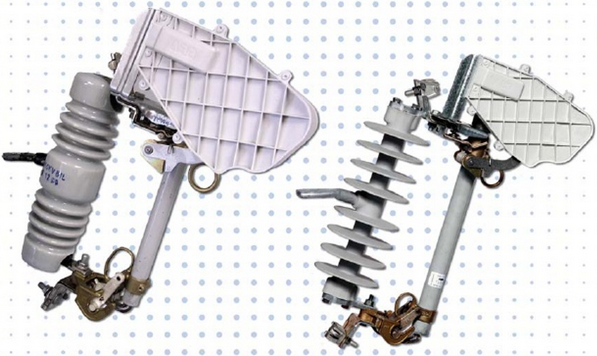
Fusibles
Un fusible es un dispositivo de protección de sobre corriente que aísla automáticamente la fase en la que se halla instalado cuando la corriente que la atraviesa excede cierto valor (generalmente el doble de su capacidad nominal o corriente de operación continua).
El fusible es un medio de protección simple y económica de los sistemas de distribución, aunque su uso presenta bastantes limitaciones.
Para interrumpir la corriente de falla, el fusible contiene un alambre en serie con el circuito eléctrico, el cual se calienta cuando ésta pasa, y se funde, dejando interrumpido el circuito y el fusible con el voltaje nominal del sistema.

Slide 33
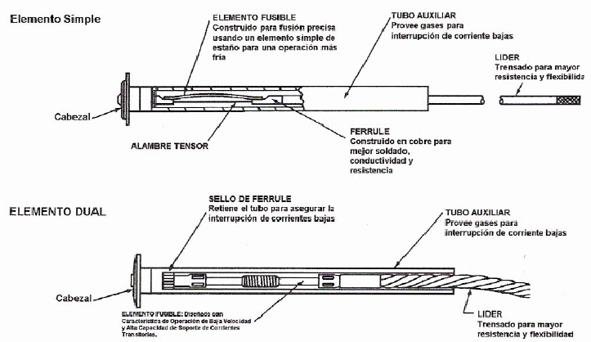

Slide 34


Slide 35

Fusible tipo Slow-Fast.
Un fusible tiene las siguientes características funcionales:
Combina detección e interrupción en un solo elemento.
Es de acción directa, el responde a una combinación de magnitud y tiempo de duración de la corriente que fluye a través de él.
Normalmente no incluye ninguna provisión de elementos de conexión de apertura y cierre, sino que requiere de elementos separados para desarrollar esta función.
Es un dispositivo monofásico, solamente funde el elemento de la fase o fases sujetas a la sobre corriente y la acción que toma es la de desenergizar la o las fases afectadas.

Slide 36


Componentes de un fusible de potencia
(Fusible de Potencia SMD-1A Ilustración del estilo de apertura Vertical de 180 grados).

Slide 37




Estilo de apertura vertical de 45° (muestra Fusible de Potencia SMD-2B para 115 kV)
Estilo de apertura vertical 180° † (muestra Fusible de
Potencia SMD-1A para 34.5 kV)
Estilo vertical Invertido (muestra Fusible de Potencia SMD-2B para 69 kV. )
Estilo horizontal † (muestra un Fusible de
Potencia SMD-1A para 34.5 kV)

Slide 38

Reconectador.
Es un equipo diseñado para abrir o cerrar un circuito eléctrico bajo condiciones normales de operación o de falla y realizar la reconexión automática del circuito.
Si la falla es permanente, abre definitivamente después de un ciclo de operaciones preestablecido.
Los reconectadores más utilizados por la Empresa CADAFE son de control hidráulico (KF) y una nueva generación de reconectadores tipo GVR, controlados por relés de microprocesador.
Reconectador interruptor tipo pedestal

Slide 39


Reconectador interruptor tipo poste
Reconectador de una subestación móvil

Slide 40



Reconectador interruptor tipo pedestal.
Vista previa.

Slide 41
Seccionadores
Los seccionadores se utilizan principalmente para dejar el tramo con los equipos asociados completamente aislado o desenergizados, a objeto de realizar pruebas o mantenimiento en dichos equipos, o cuando el tramo va a permanecer desenergizado un periodo de tiempo indeterminado.
Las operaciones de cierre o apertura pueden realizarse con mando manual o mando eléctrico, en este último caso puede operarse localmente o a distancia.
Los Valores Característicos de un seccionador son los siguientes:
Tensión nominal (kV)
Intensidad nominal (A)
Tensiones de ensayo (kV)
Intensidad de corta duración (kA,s)
Tipo de enclavamiento en un seccionador:
Mecánico.
Eléctrico.
Vía software.

Slide 42
Clasificación de los seccionadores.
Según el tipo de apertura.
Según el número de fases.
Rotativos de Dos Columnas.
Apertura Lateral o Central.
Rotativos de Tres Columnas
Doble Apertura Lateral o Lateral en V.
Basculantes
Pantógrafos.
Monofásico
Trifásico.
Según el tipo de aislamiento.
Al aire
En SF6
Según el tipo de mando.
Neumático
Eléctrico
Manual

Slide 43


Seccionador de pantógrafo.
Seccionadores de columna giratoria.

Slide 44


Seccionadores de líneas.
También conocidos como separadores o desconectadores como dispositivos que sirven para conectar y desconectar diversas partes de una instalación para efectuar maniobras de operación o bien de mantenimiento.

Slide 45


Arco Eléctrico en Seccionadores de 400 kv
Seccionador de 500 KV

Slide 46



Pararrayos.
Son dispositivos eléctricos formados por una serie de elementos resistivos no lineales y explosores que limitan la amplitud de las sobretensiones originadas por descargas atmosféricas, operación de interruptores o desbalanceo del sistema.
Para que los descargadores de sobre tensión realicen una protección efectiva su instalación deberá cumplir con lo siguiente:
1-Que las conexiones entre el punto de unión del descargador de sobre tensión (Pararrayos) sean lo suficiente mente cortas) y se dispongan de una baja resistencia de puesta a tierra.
2-Que la distancia entre el descargador de sobre tensión y el equipo a proteger sea mantenida dentro de un valor adecuado.
Pararrayos.

Slide 47


Pararrayos tipo auto válvulas.

Slide 48

Interruptores.
El código eléctrico nacional define a un interruptor como “un dispositivo diseñado para abrir o cerrar un circuito por medios no automáticos y que abre el circuito automáticamente a una corriente predeterminada, sin daño para el mismo cuando se le usa de manera adecuada dentro de sus capacidades nominales.
La IEEE Std C37.100-1992 clasifica a los interruptores de baja tensión en dos tipos:
1-Interruptores de caja moldeada (MCCB): los cuales son ensamblajes de unidades integrales contenidos en una carcasa de material aislante.
2-Interruptores de potencia de baja tensión (LVPCB): los cuales se usan en circuitos de hasta 1000 V, sin incluir a los MCCB.
Interruptor seccionador para media tensión / aéreos14.4 - 34.5 kV

Slide 49


Aisladores.
Los aisladores en las líneas de transmisión de alta tensión sirvan fundamentalmente para sujetar a los conductores de manera que estos no se muevan en sentido longitudinal o transversal, como su nombre lo indica, deben evitara la derivación de la corriente de la línea hacia tierra ya que un aislador defectuoso acarrea perdidas de energía y en consecuencia un aumento del gasto de explotación comercial del sistema.
Imágenes de diferentes tipos de aisladores empleados a lo largo de la historia.

Slide 50



Foto ilustrativa de una cadena de
Aisladores de vidrio, con detalle de acople.
Corte transversal de un aislador de vidrio.
Muestra de diferentes tipos de aisladores compuestos.

Slide 51



Tipos-de-aisladores-según-su-diseño.
Los aisladores pueden ser clasificados según en el diseño en que se coloquen:
Aisladores rígidos o de soporte (POST TYPE)
Aisladores de tipo espiga palillo o (PIN TYPE).
Aisladores de suspensión.
Ejemplo aisladores de Sub Estación
POST-TYPE.
Ejemplo de un aislante de
Sub Estación POST TIPE

Slide 52


Aislador de suspensión,
Aislador Asus 15kv, 23 kv y 34.5 kv.
Ejemplo de un aislante tipo POST-TIPE
Voltaje en operación (KV) | Numero de aislantes
115 | 9
230 | 16
400 | 24
765 | 42
Número de elementos aislantes empleados típicamente.

Slide 53


Slide 54




Polímero
Vidrio
Cerámica

Slide 55



POR SU Atención

